Slide 1
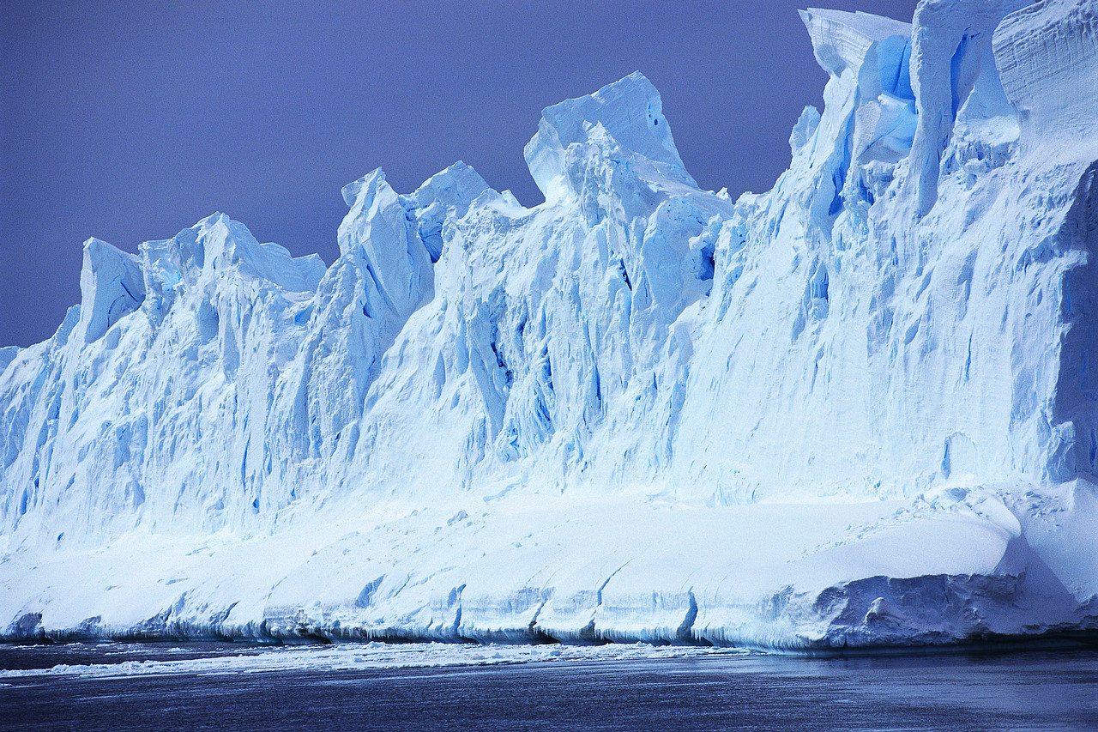
Ледяные пустыни
Выполнила: учитель начальных классов Доставалова К.И.

Slide 2
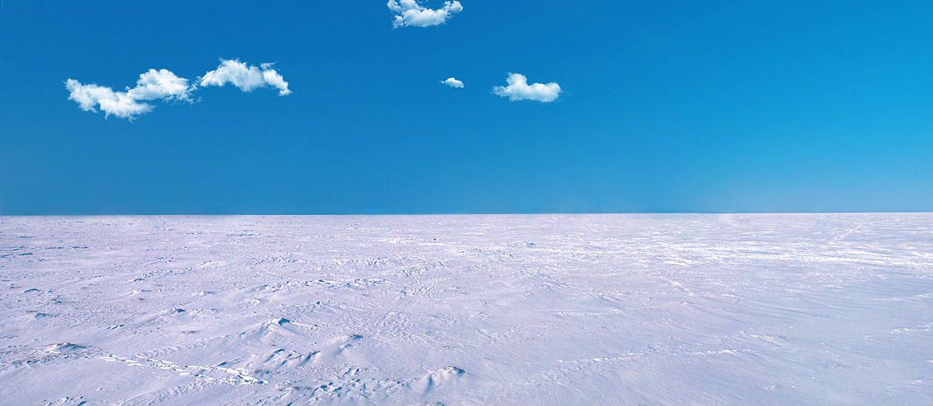
Солнце здесь никогда не поднимается высоко над горизонтом, его лучи дают очень мало тепла. Зимой - полярная ночь, которая длится несколько месяцев.
Летом - полярный день. Несколько месяцев круглые сутки светло, но не тепло.
Зимой температура снижается до −55, −60 °C,
Летом средняя температура 0 °C.

Slide 3
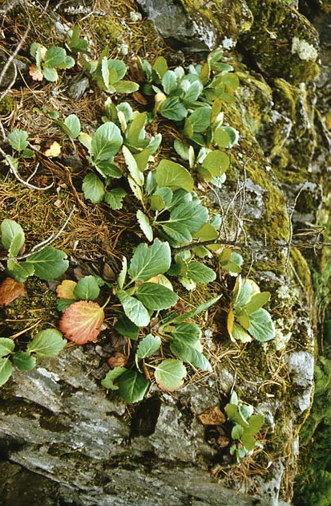
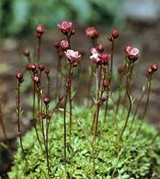
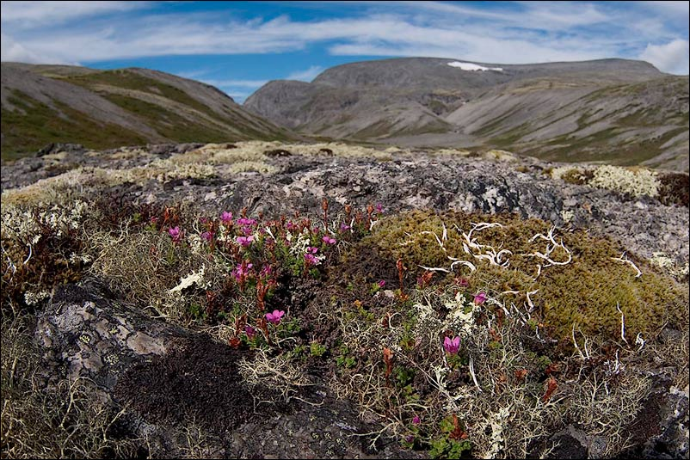
Растительный мир
К суровым условиям
ледяных пустынь
приспособились
немногие живые организмы. На камнях
островов встречаются
лишайники, кое-где
растут мхи, встречаются некоторые виды цветковых растений: полярный мак, лисохвост, лютик, камнеломка и др.
КАМНЕЛОМКА
МХИ, ЛИШАЙНИКИ

Slide 4
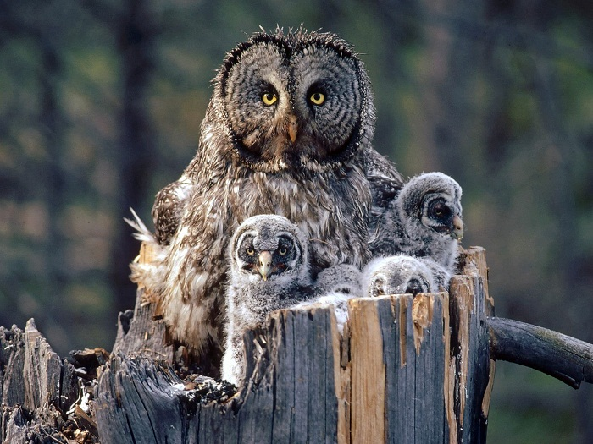
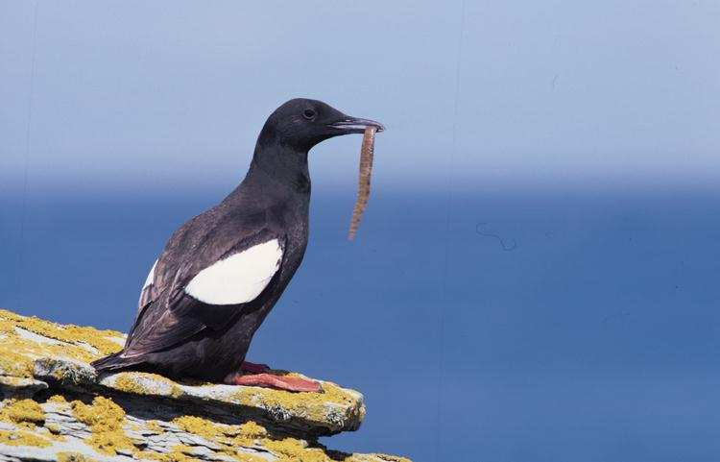
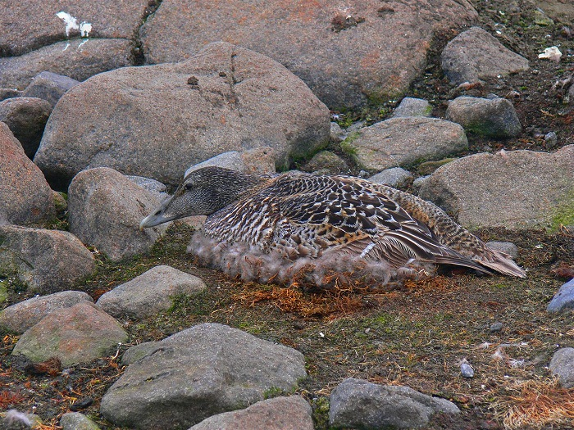
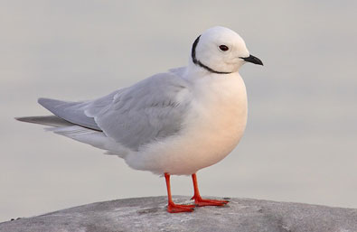
Животный мир: ПТИЦЫ
Полярная сова
Кайра
Розовая чайка
Гага

Slide 5
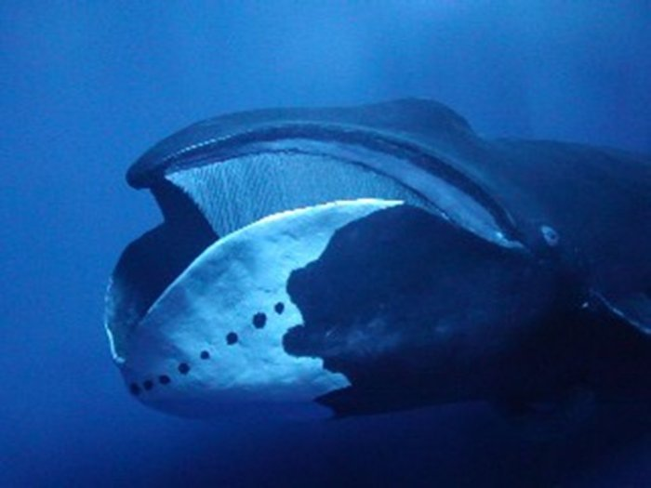
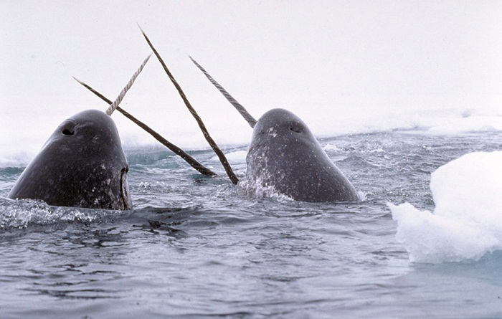
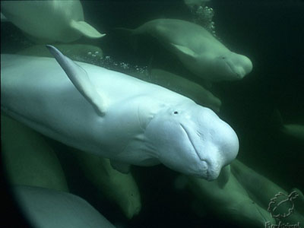
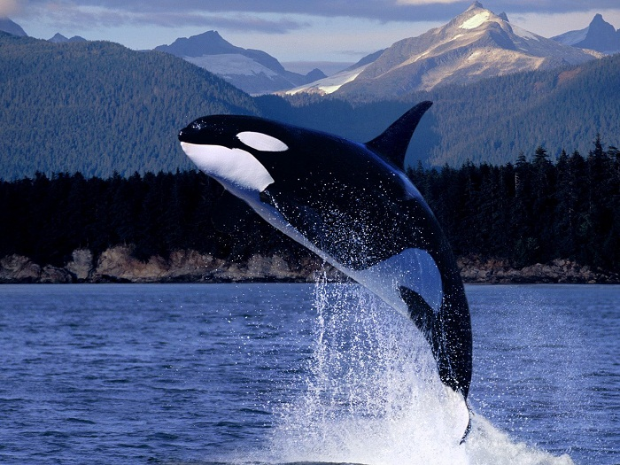
Китообразные
Гренландский кит
Полярный дельфин или белуха
Нарвал интересен своим длинным рогом, торчащим изо рта, который является обыкновенным зубом, только с длиной 3 метра и весом 10 кг.
Касатка

Slide 6
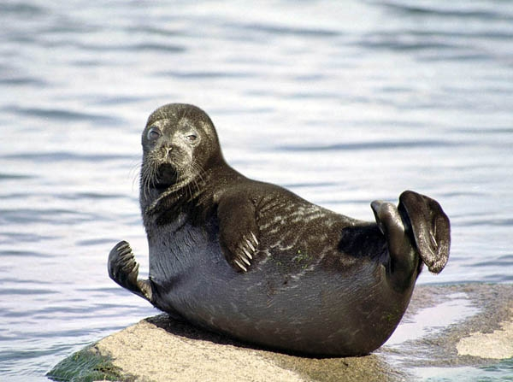
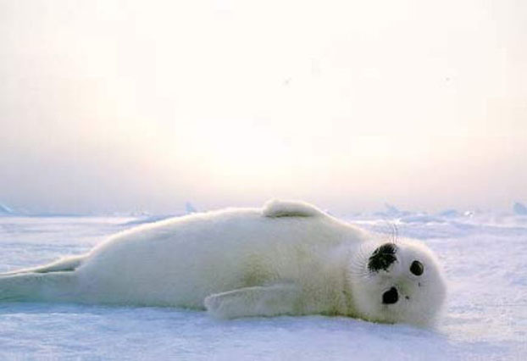
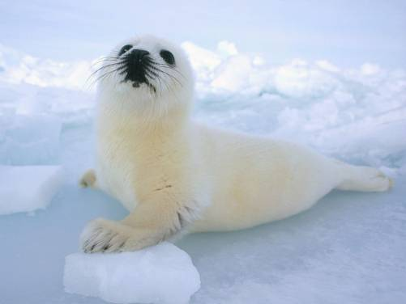
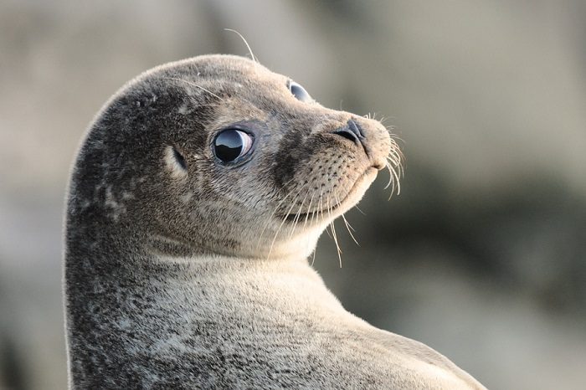
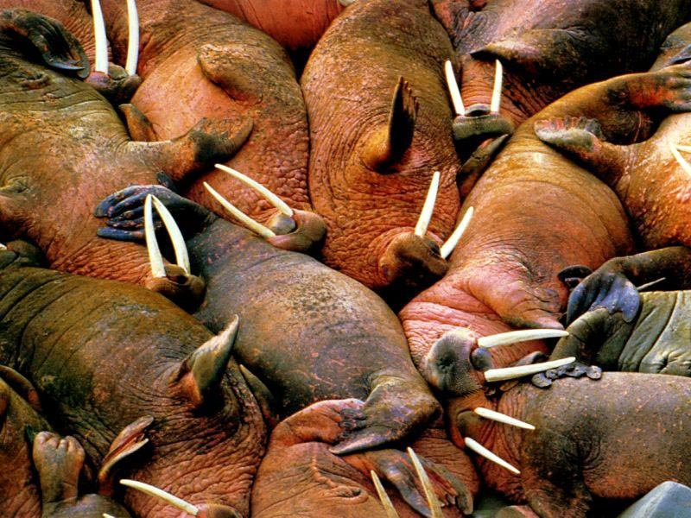
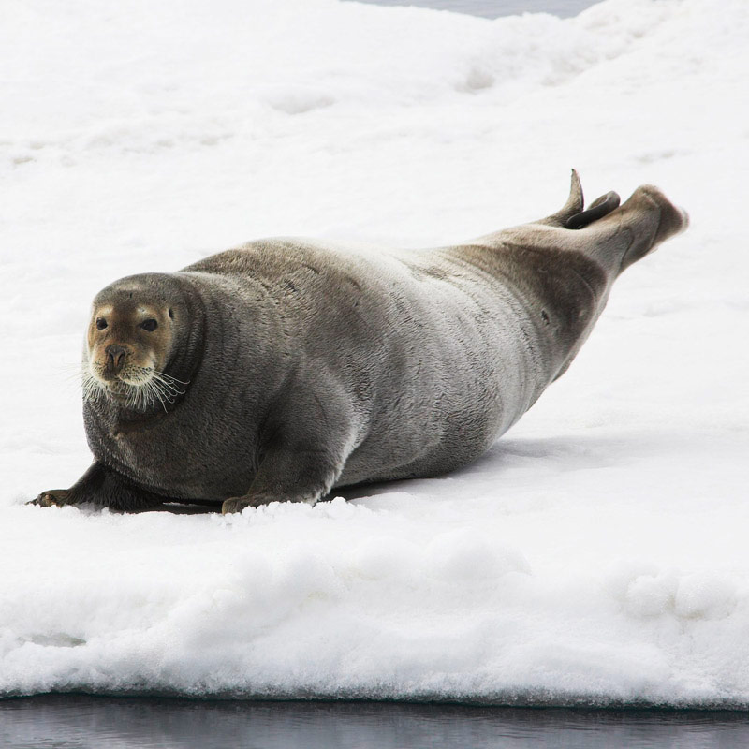
Звери
Кольчатая нерпа
Тюлени
Моржи
Морской заяц

Slide 7
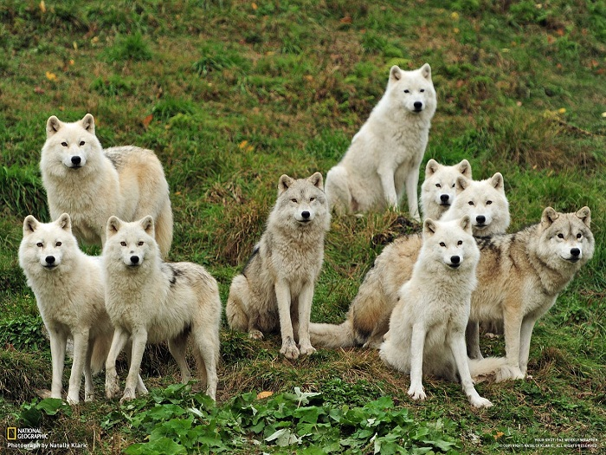
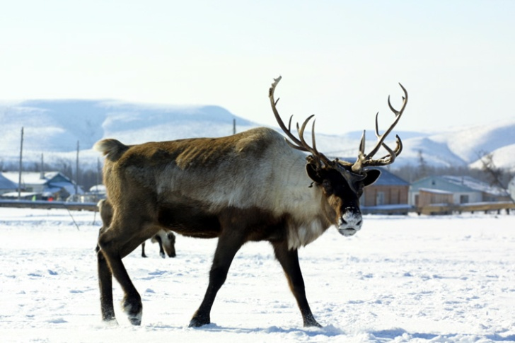
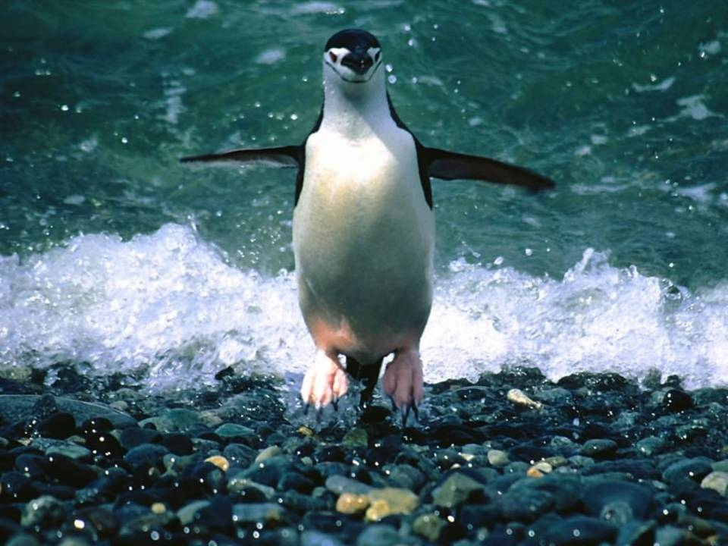
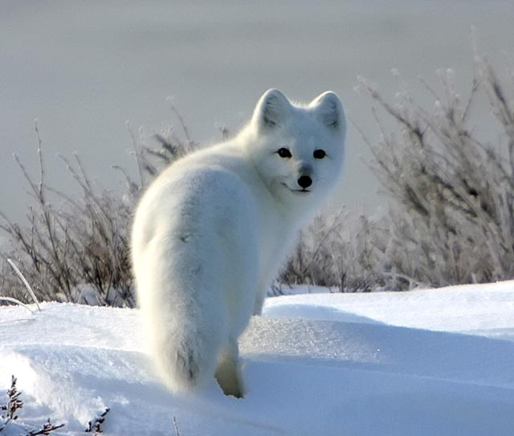
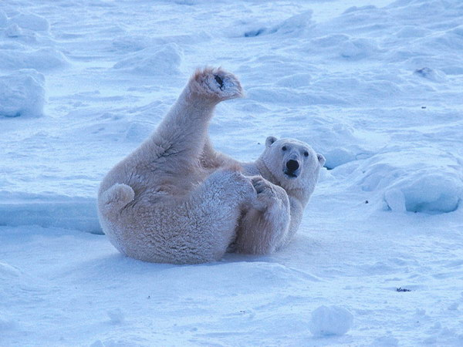
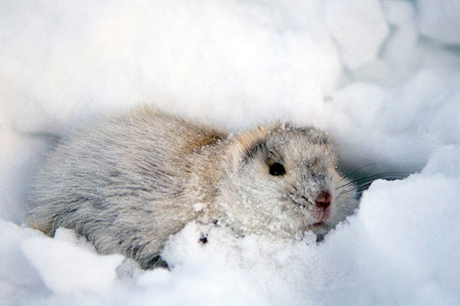
Арктические волки
Северный олень
Белый медведь
Песец
Лемминг

Slide 8
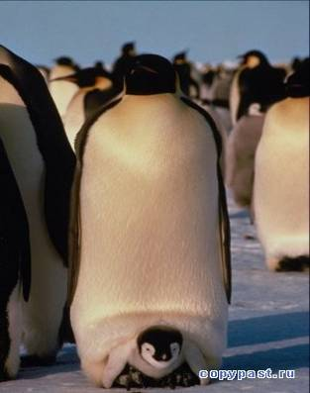
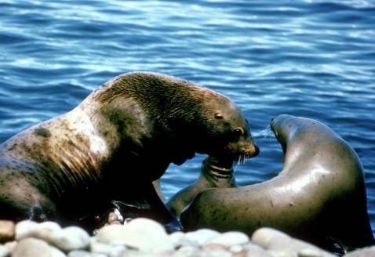
Охрана ледяной зоны.
Для охраны и изучения арктической пустыни создан ряд национальных парков и заповедников, в том числе Гренландский национальный парк, Остров Врангеля и др.

Slide 9
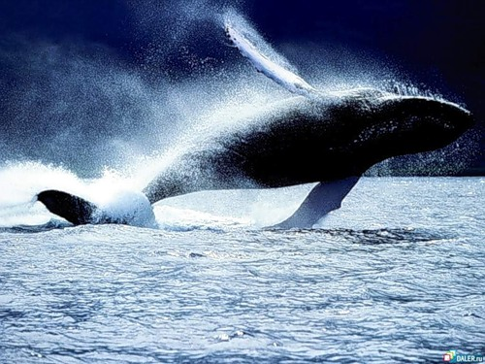
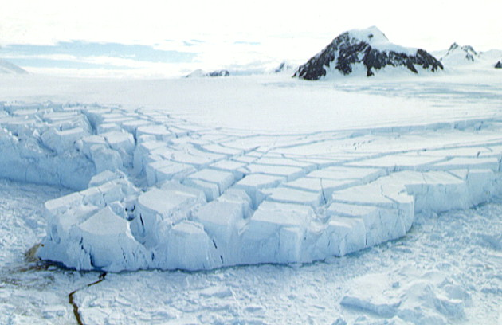
В Антарктическом льду заключено 90% всех запасов пресной воды на Земле. В 1959 году был подписан договор по Антарктике, где предусматривалось использование
Антарктики только для научных исследований в мирных целях.

Slide 10
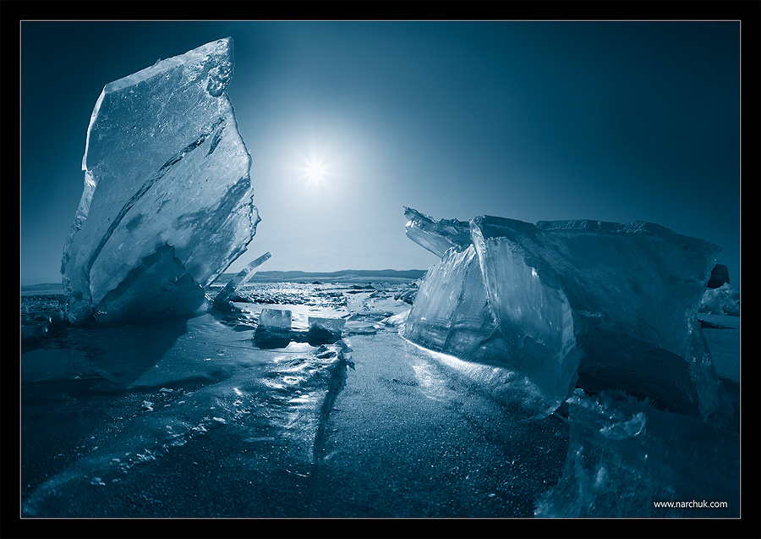
Спасибо за внимание!

